Slide 1

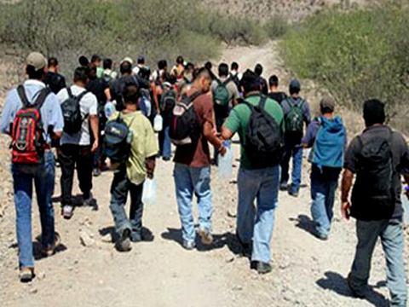
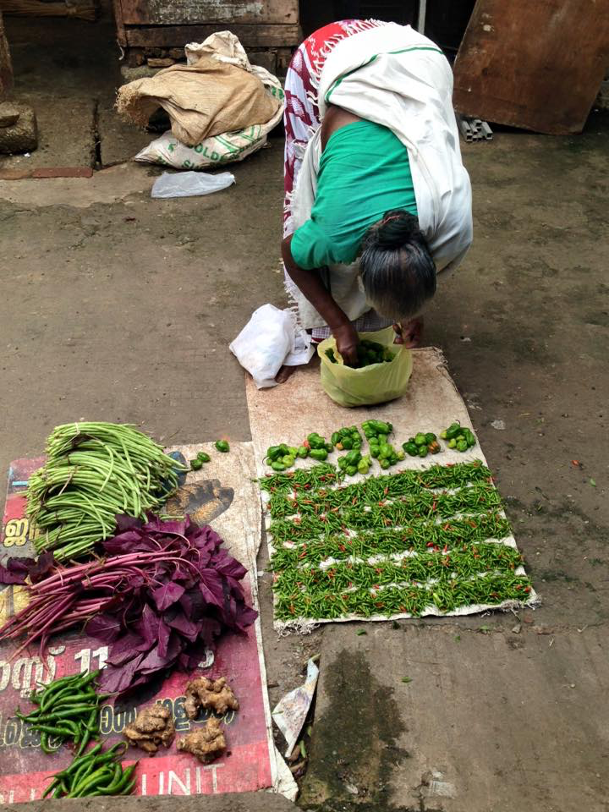
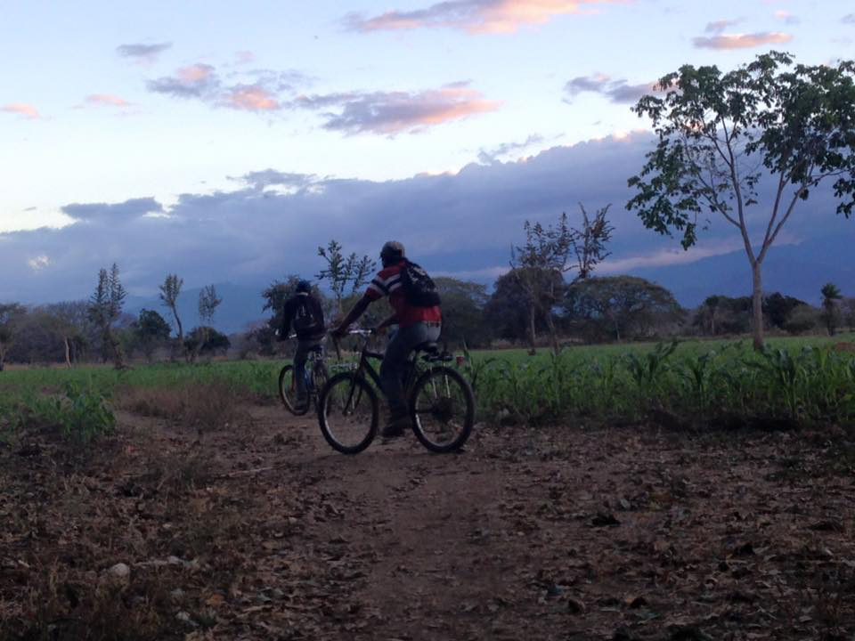
PROBLEMAS-DESAFÍOS
DE LA
MIGRACIÓN RURAL
Ciudad de México, 27 de mayo de 2016

Slide 2
Scalabrini:
“para el migrante y peregrino su tierra es la tierra que le proporciona el pan para comer”.

Slide 3
La búsqueda en la Migración
“Aquí no hay trabajo, y lo que hay te pagan muy poco, no alcanza, por eso vamos por vida, aunque la perdamos en el camino”.
Juana de los Santos, Lindavista, Tlapa, Guerrero, 2012.

Slide 4
Objetivo:
Analizar la problemática migratoria actual en sus diferentes dimensiones, su sesgo dramático y sus esperanzas

Slide 5
Migración
Iniciamos reflexionando quienes son las personas migrantes y qué entendemos por migración

Slide 6
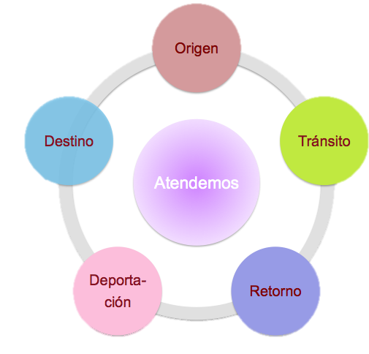
Diversificación de las formas de la migración

Slide 7
NACIONALIDAD | AÑO |  |  |  | TOTAL
 | 2013 | 2014 | 2015 | 2016
MEXICANOS | 10 | 26 | 15 | 1 | 52
GUATEMALTECOS | 4 | 7 | 78 | 2 | 91
NICARAGUENSES | 1 | 1 | 3 | 0 | 5
SALVADOREÑOS | 2 | 5 | 42 | 17 | 66
HONDUREÑOS | 29 | 65 | 165 | 22 | 281
NACIONALIDAD DESCONOCIDA | 0 | 0 | 0 | 0 | 0
DOMINICANOS | 0 | 0 | 0 | 0 | 0
INDIA | 0 | 0 | 5 | 0 | 5
COSTA RICA | 0 | 0 | 0 | 0 | 0
ESTADOS UNIDENSES | 0 | 0 | 0 | 0 | 0
COLOMBIANOS | 1 | 2 | 0 | 0 | 3
PERUANOS | 1 | 0 | 0 | 0 | 1
CUBANOS | 0 | 0 | 0 | 0 | 0
PANAMEÑOS | 0 | 0 | 0 | 0 | 0
JAMAIQUINOS | 0 | 0 | 0 | 0 | 0
HAITIANOS | 2 | 0 | 0 | 0 | 2
PORTORIQUEÑOS | 0 | 0 | 0 | 0 | 0
VENEZOLANOS | 0 | 0 | 0 | 0 | 0
BELICE | 0 | 0 | 0 | 0 | 0
ECUATORIANOS | 0 | 0 | 1 | 23 | 24
SURINAM (SURIMANES) | 0 | 0 | 1 | 0 | 1
CHILENOS | 2 | 0 | 0 | 0 | 2
BOLIVIANOS | 0 | 0 | 0 | 0 | 0
CENTROAMERICANOS /NO IDENTIFICADO EXACTAMENTE | 0 | 8 | 0 | 0 | 8
TOTAL | 52 | 114 | 310 | 65 | 541

Slide 8
SEXO | AÑO |  |  |  | TOTAL
 | 2013 | 2014 | 2015 | 2016
SEXO FEMENINO | 19 | 27 | 103 | 17 | 166
SEXO MASCULINO | 32 | 86 | 206 | 48 | 372
LGBTTTI | 1 | 1 | 1 | 0 | 3
TOTAL | 52 | 114 | 310 | 65 | 541
EDADES | AÑO |  |  |  | TOTAL
 | 2013 | 2014 | 2015 | 2016
NIÑOS/NIÑAS | 3 | 10 | 24 | 7 | 44
ADOLESCENTES | 2 | 6 | 33 | 7 | 48
ADULTOS | 27 | 72 | 244 | 50 | 393
51 Y MÁS | 1 | 7 | 8 | 1 | 17
EDAD DESCONOCIDA | 19 | 19 | 1 | 0 | 39
TOTAL | 52 | 114 | 310 | 65 | 541

Slide 9
Causas de la Migración
MOTIVOS DE SALIDA | AÑO |  |  |  | TOTAL
 | 2013 | 2014 | 2015 | 2016
MEJORES C. ECONOMICAS | 0 | 20 | 69 | 31 | 120
INSEGURIDAD | 0 | 0 | 3 | 0 | 3
VIOLENCIA | 0 | 9 | 5 | 7 | 21
UNIDAD FAMILIAR | 0 | 0 | 12 | 3 | 15
DESPLAZAMIENTO FORZADO | 4 | 17 | 54 | 9 | 84
FALSAS EXPECTATIVAS | 1 | 1 | 7 | 0 | 9
DESCONOCIDO | 47 | 28 | 149 | 9 | 233
N/A NO APLICA (MÉXICANOS) | 0 | 24 | 10 | 0 | 34
INCIDENCIA | 0 | 15 | 1 | 6 | 22
TOTAL | 52 | 114 | 310 | 65 | 541

Slide 10
Causas de la Migración
México 100 años exportando migrantes por incapacidad estructural de generar empleos.
Extractivismo, “Porfirismo del SXXI”.
CA 70s del SXX guerras civiles, desastres naturales, neoliberalismo, destrucción del campo y migración como alternativa.
Para CA y México, el Norte como “alternativa”. Ilusión de las remesas y el desarrollo. Enorme fábrica de pobres al servicio de EU.

Slide 11
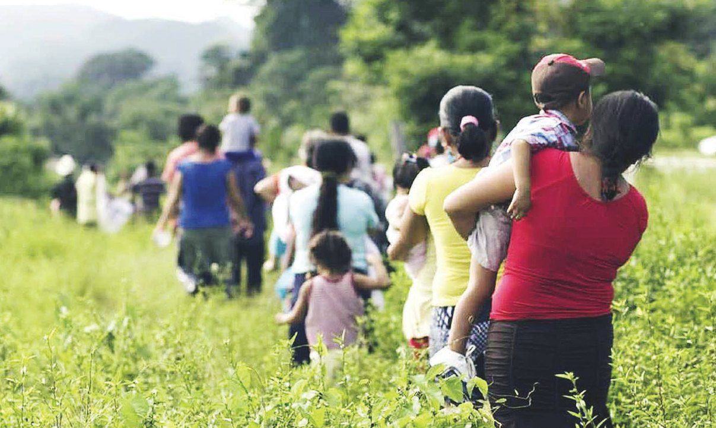
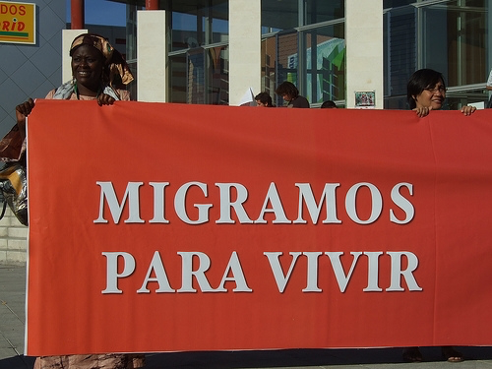
MIGRACIÓN FORZADA
REGIONAL Y GLOBAL

Slide 12
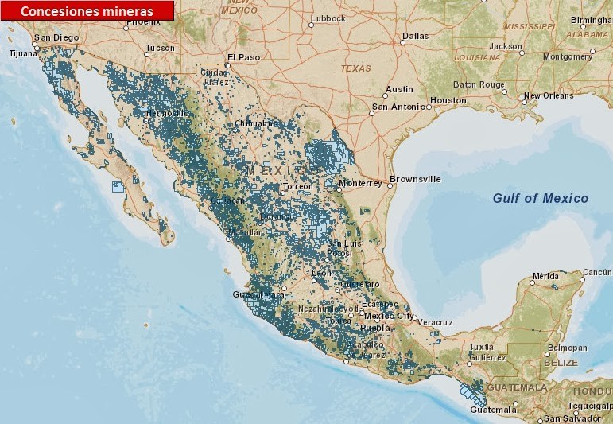
CONCESIONES MINERAS OTORGADAS
Distribuidas hasta 2015 de la siguiente manera: Canadá participa con 74 por ciento de los proyectos mineros (que representan 207); Estados Unidos, 15 por ciento (43); China, 3 (8); Australia, 2 (6); Japón, 2 (5); otros, 4 por ciento (11).

Slide 13
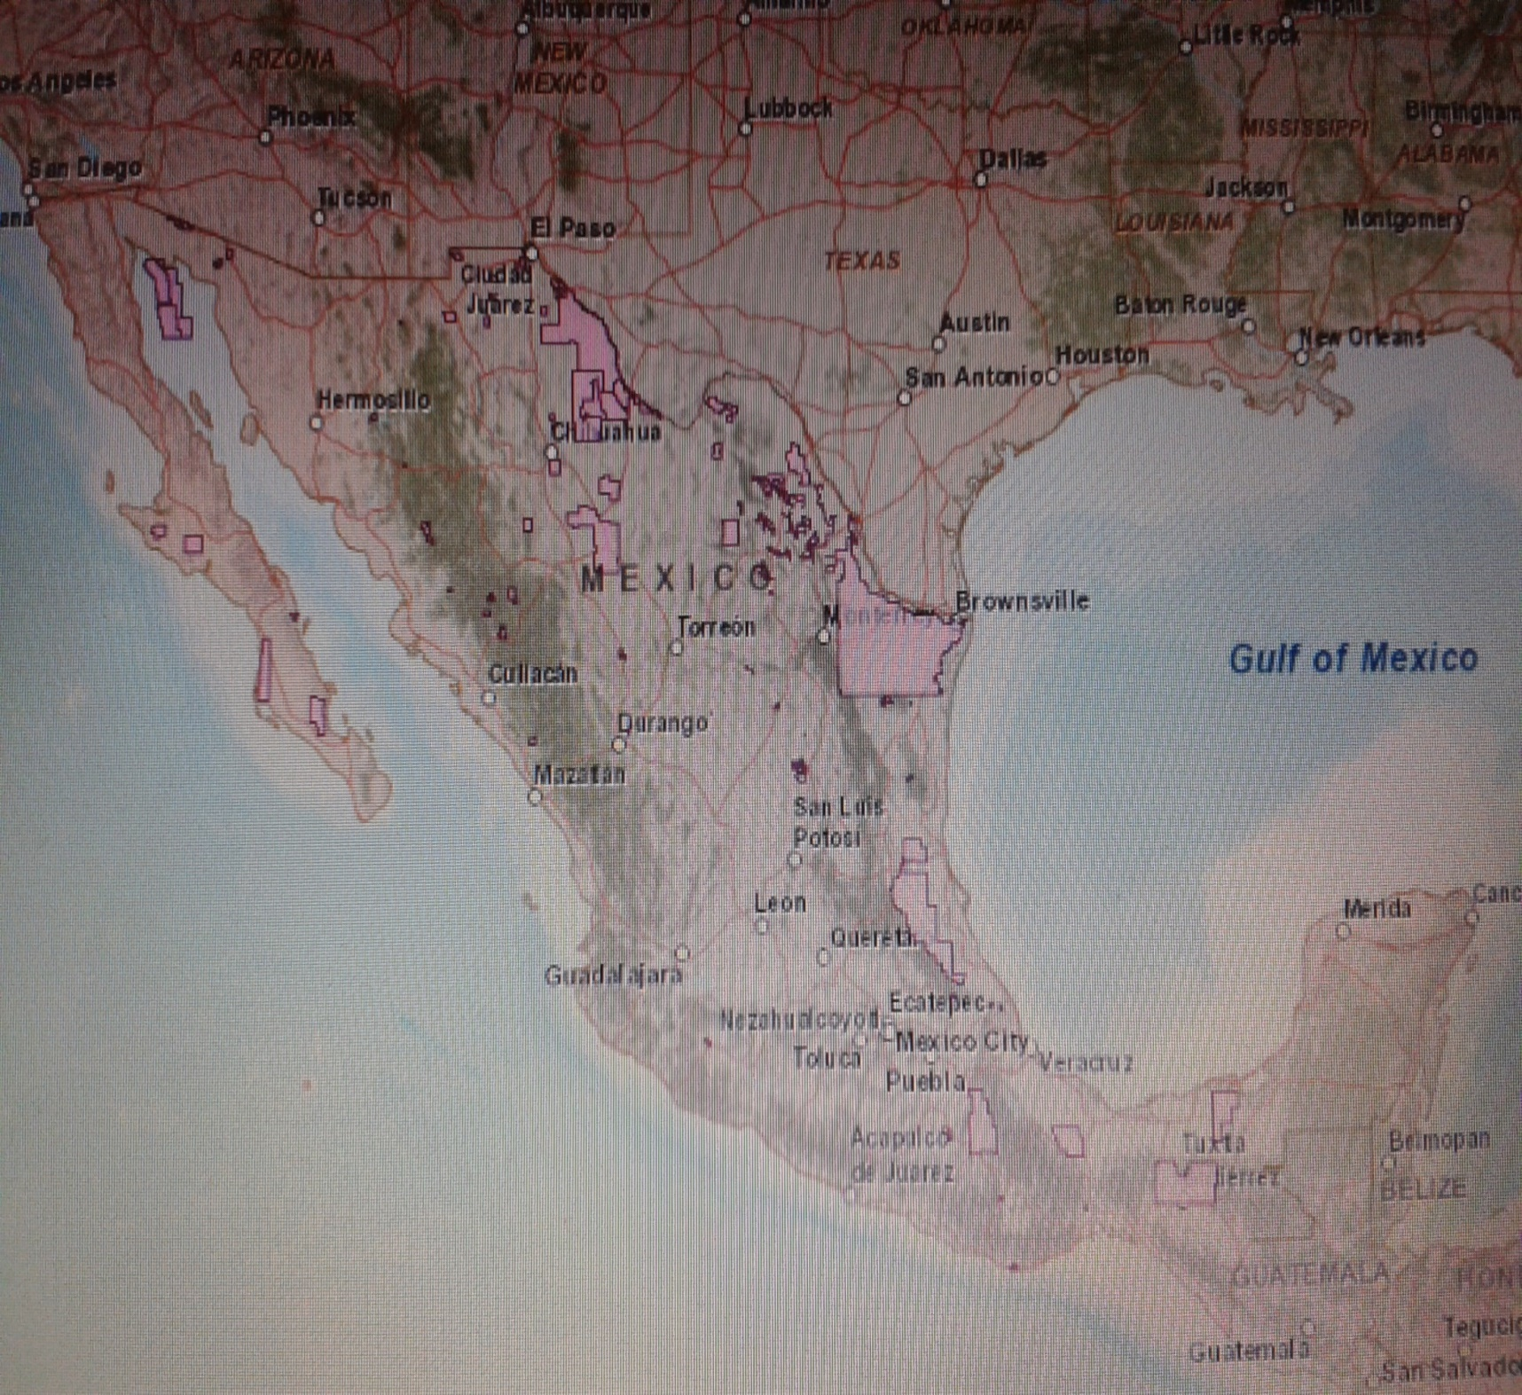
ASIGNACIONES MINERAS
Los estados que aportan concesiones a la inversión minera extranjera son: Sonora, 24 por ciento (204 en esa entidad); Chihuahua, 14 por ciento (120); Durango, 11 (97); Sinaloa, 10 (85); Zacatecas, 8 (66); Jalisco, 7 (60); Guerrero, 4 (35), y Oaxaca, 4 por ciento (33).
Siguen Nayarit, 3 por ciento (22); Michoacán, 2 (19); San Luis Potosí, 2 (17); Guanajuato, 2 (16); Colima, uno (11); Coahuila, uno (11); Baja California, uno (11); Puebla, uno (10); Chiapas, uno (7); estado de México, uno (7); Baja California Sur, uno (7); Querétaro, uno por ciento (5).
Fuente: Secretaria de Economía del Gobierno Federal de México

Slide 14
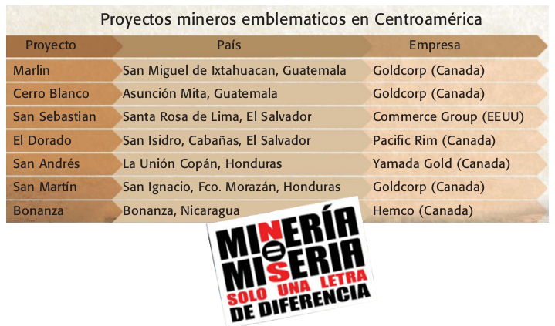
Minería en Centroamérica

Slide 15
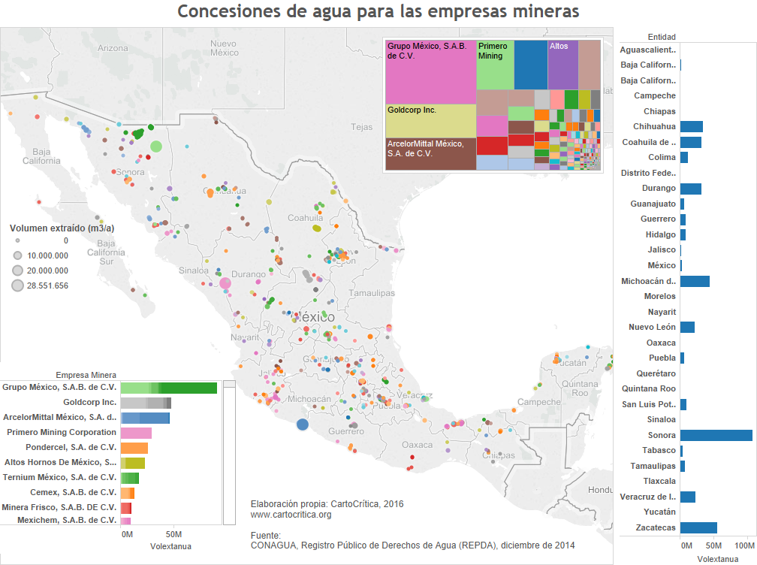

Slide 16
México en las 4 dimensiones migratorias
Origen de 12 millones de migrantes hoy en EU
6.5 millones de mexicanos sin regularización migratoria en otros países
Tránsito de 400 mil migrantes al año. 92% CA. Crecimiento de menores y migrantes de Asia.

Slide 17
México en las 4 dimensiones migratorias
Retorno a México de 3 millones de 2007 al 2014. 10% mujeres y 5% menores de edad.
Obama es el presidente norteamericano en el que más deportaciones: La cifra de deportaciones supera los dos millones de personas.
Inmigración: 1 millón de extranjeros radican en México. 961 mil inmigrantes en 2010, 50% de origen mexicano. 25% menores de edad.

Slide 18
Migraciones en Centro América y México

Slide 19
Entre la violencia extrema

Slide 20
DELITOS COMETIDOS | AÑO |  |  |  | TOTAL
 | 2013 | 2014 | 2015 | 2016
ROBO CON VIOLENCIA | 2 | 8 | 10 | 3 | 23
TRATOS CRUELES INHUMANOS Y DEGRADANTES | 0 | 4 | 3 | 0 | 7
SECUESTRO | 24 | 37 | 13 | 2 | 76
PRIVACION DE LA LIBERTAD | 4 | 0 | 74 | 0 | 78
FRAUDE | 1 | 0 | 1 | 0 | 2
HOMICIDIO | 0 | 21 | 2 | 0 | 23
TESTIGO DE DELITO | 1 | 2 | 7 | 2 | 12
FAMILIAR DE VICTIMA | 3 | 0 | 0 | 0 | 3
TRAFICO DE PERSONAS | 1 | 1 | 31 | 43 | 76
EXTORSIÓN/INTENTO DE EXTORSIÓN | 1 | 1 | 7 | 0 | 9
VIOLACIÓN SEXUAL | 0 | 1 | 8 | 0 | 9
LESIONES CALIFICADAS | 1 | 0 | 3 | 3 | 7
VIOLACIÓN A LOS DERECHOS HUMANOS | 0 | 0 | 92 | 1 | 93
INTENTO DE HOMICIDIO | 0 | 0 | 3 | 0 | 3
TOTAL | 38 | 75 | 254 | 54 | 421

Slide 21
Entre la violencia extrema
Migraciones crecientes
Irregularidad migratoria
Violaciones a derechos humanos sistemáticas
Aumento de tráfico y trata
Las migraciones controladas por Carteles
Políticas de Seguridad Nacional

Slide 22
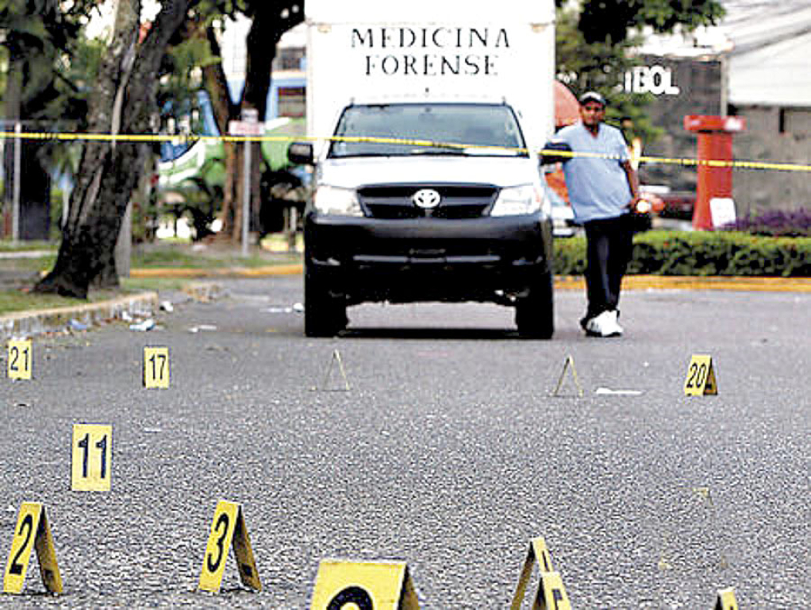
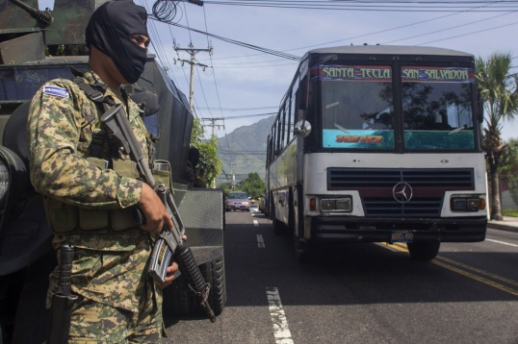
La violencia
La padecen los países de la región, especialmente El Salvador, Honduras y Guatemala
Es un factor de desplazamiento forzado, cobrando cada vez mayor fuerza frente a otras
Los países del Triángulo Norte de Centroamérica están padeciendo una situación de violencia generalizada
Los países que reciben a solicitantes de refugio del Triángulo Norte
no están comprendiendo la magnitud de los alarmantes niveles de violencia existentes

Slide 23
¿Quién ejerce la VIOLENCIA?
ESTADO-INICIATIVA PRIVADA-GC
-La violencia urbana y la relacionada con las drogas han incrementado su impacto en la última década y está teniendo graves consecuencias en la población civil
-Las políticas de mano dura y la estrategia de militarización están desestabilizando y retroalimentando la violencia
Miembros de la familia
Provocada por las maras y pandillas
Grupos del crimen organizado y narcotráfico
Policía, Ejército, agentes de seguridad
El accionar de la violencia:
Tipos de violencia que provocan desplazamiento forzado
Violencia estatal
Intrafamiliar
Violencia delincuencial

Slide 24
EL MODELO DE DESARROLLO
El Salvador, Guatemala, Honduras y Nicaragua se colocan en las posiciones más bajas en todo el continente americano en ranking de Desarrollo Humano
La pobreza y la desigualdad actúan como los principales detonantes en la expulsión de personas
Porcentajes muy altos de población en situación de pobreza
Condiciones laborales y bajos salarios una expresión de la pobreza y desigualdad
El Salvador - 47.9%
Guatemala - 54.8%
Honduras - 68.9%
Nicaragua – 61.9%

Slide 25
Plan de la Alianza para la Prosperidad del Triángulo Norte de Centroamérica
Es una de las principales medidas de tipo económico que los tres gobiernos quieren implementar para abordar la grave situación
El enfoque principal del Plan Prosperidad parece estar dirigido a estos propósitos
Existe gran preocupación porque profundice el actual modelo económico y porque implemente megaproyectos
Abordar las causas estructurales que obligan a las personas a migrar
Plan Prosperidad
Oficialmente pretende
Generar desarrollo y oportunidades de trabajo
Busca la dinamización del sector productivo con políticas activas de atracción de inversión privada
Promoción de algunos sectores económicos: agroindustrial, la industria ligera, el turismo, y el textil

Slide 26
Signos de esperanza

Slide 27
Signos de esperanza
Red Nacional de Albergues para Migrantes.
Solidaridad de la Sociedad Civil, las Iglesias y la academia comprometida.
Red solidaria entre las mismas personas migrantes que favorece que muchas personas encuentren un lugar de destino en donde mejorar su condición de vida

Slide 28
Signos de esperanza
Remesas en el año 2015:
581,640 Millones de dólares en el mundo

Slide 29
Signos de esperanza
Este año, se espera que los migrantes internacionales superen los 250 millones, un nivel sin precedentes, a medida que la gente sale a buscar mejores oportunidades económicas.
Como demostración de su repercusión económica, este año los migrantes internacionales enviarán USD 601 000 millones a sus familias en los países de origen. De este total, las economías en crecimiento recibirán USD 441 000 millones, según el Libro de datos sobre migración y remesas 2016, publicado a instancias de la Asociación Mundial de Conocimientos sobre Migración y Desarrollo (KNOMAD, por sus siglas en inglés) del Grupo Banco Mundial.
Fuente: Banco Mundial

Slide 30
Signos de esperanza
Estados Unidos fue el país desde donde se origina la mayor cantidad de remesas, con flujos de salida estimados en USD 56 000 millones en 2014, seguido por Arabia Saudita (USD 37 000 millones) y Rusia (USD 33 000 millones).
El principal país receptor es India, con una cifra estimada en USD 72 000 millones en 2015, seguido por China (USD 64 000 millones), Filipinas (USD 30 000 millones) y México (25 mil millones).
Fuente: Banco Mundial

Slide 31
Signos de esperanza

Slide 32
Signos de esperanza

Slide 33
El plan frontera sur
La respuesta del gobierno

Slide 34
Datos duros
 | 2014 | 2015 | %
Eventos detención | 127,149 | 190,366 | 67 %
2016: 22,678 eventos de detención
*Dato al primer bimestre del año.
Fuente: Estadísticas de la Unidad de Política Migratoria.

Slide 35
Programa de Frontera sur
2015: Aumento significativo de detenciones y deportaciones de personas migrantes.
2016: 22, 678 eventos de detención /17,078 eventos de detención de PCA.
Chiapas, Tabasco, Veracruz y Oaxaca concentran el 75.3 %.
Seguidos de Tamaulipas y San Luis Potosí.

Slide 36
Corporaciones policiacas
Policía Federal
Policía Estatal
Policia Municipal
PGR
PGJE
SEDENA
Marina
Mando único
Antes del anunció del PFS, número de operativos en que participó alguna autoridad junto con el INAMI fue en promedio de 125 en promedio por mes.
De junio del 2014 a abril del 2015 el núero de operativos conjuntos subió en un promedio a 429 por mes.*
*Un camino incierto: justicia para delitos y violaciones a los DDHH contra personas migrantes y refugiadas en México

Slide 37
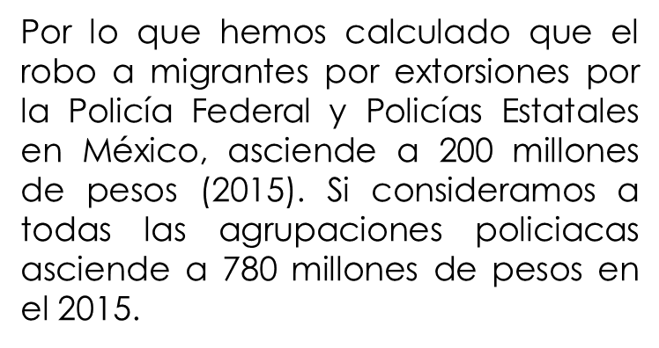
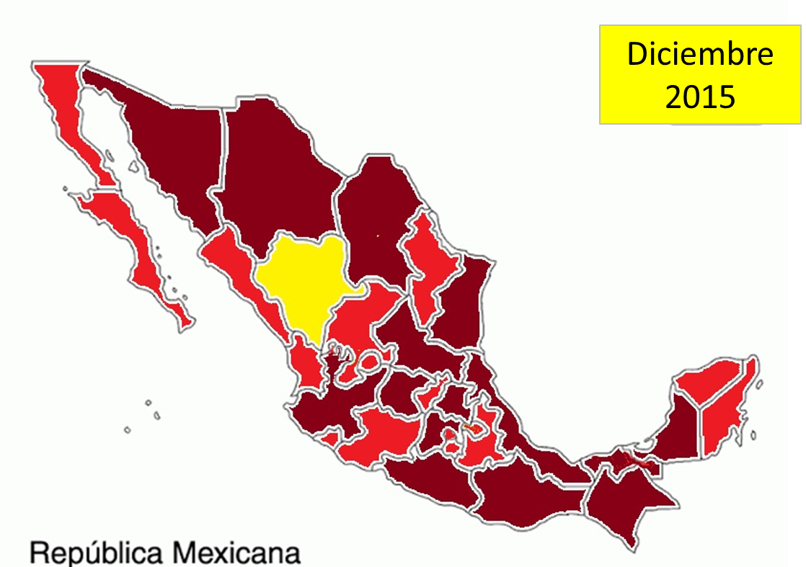
Mapa de operativos y detenciones
El 63.5% de los migrantes detenidos llegan a una Estación Migratoria; el 36.5% paga extorsión y es puesto en libertad
Llamarla la Industria de la Migración
4 líneas de control y detención migratoria en el país

Slide 38
La respuesta de la Iglesia
La caridad sin fronteras

Slide 39
La respuesta de la Iglesia
Casas de Acogida
Centros de atención integral
Comedores
Despierta la solidaridad
Acoger vs indiferencia
Relación vs miedo, inseguridad, tención
La organización entre diferentes actores
Integración de comunidades pluriculturales e interreligiosas o denominacionales

Slide 40
RECOMENDACIONES
PROMOCIÓN DE LA SOLIDARIDAD: Busqueda del bien común
Cambio del sistema por una alternativa donde el Ser Humano sea el verdadero sujeto social, de desarrollo y de cambio
HOSPITALIDAD vs Detención
Corresponsabilidad compartida y extraterritorial de los países de origen, tránsito, destino y retorno en la protección de las personas migrantes
Aplicar la ley que ampara la protección desde una visión del derecho pro-persona
Del Plan Frontera Sur a una política de Estado de Protección Humana

Slide 41
Carlos Aarón Rodríguez Tejada
coordinacionsmr@gmail.com
Cel: 55 3721 2124
SMR, Scalabrinianas: misión con Migrantes y Refugiados

